Slide 1
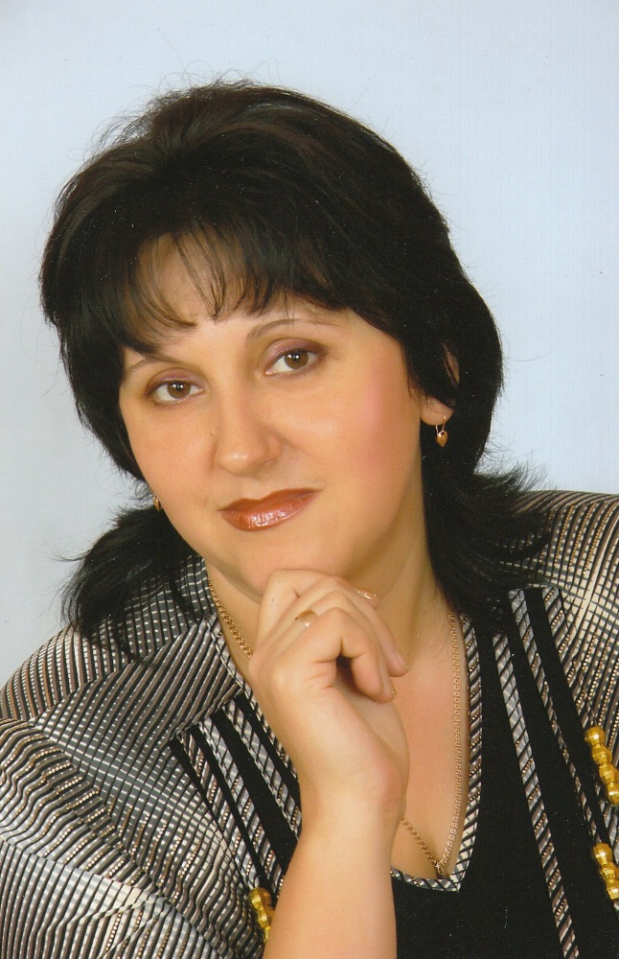

Батова
Елена
Александровна
«Учитель года
Есть странная профессия, однако,
Любить детей, хороших и не очень.
И вместе радоваться, плакать
Их воспитаньем заниматься,
между прочим.
Учитель - это тонкая работа
Он - скульптор, он - художник, он - творец
Не должен ошибаться ни на йоту,
Ведь человек - труда его венец.
А у работы нашей, без сомненья
Поверьте, не изменится названье.
И это - главное, пожалуй, увлеченье,
Всё потому, что наше в нём призванье.
Учитель
начальных классов
МБОУ
«Кутейниковская
средняя школа»
Несветая – 2015»

Slide 2
Мой дом – моя крепость…
Когда ребёнок рождается, никто не может дать точного ответа, каким он будет человеком, когда вырастет, как сложится его судьба, какую он выберет профессию.
Я родилась Еленой светлой,
А значит – свет нести должна.
Я солнечным теплом согрета,
Душа от солнца мне дана.
Я появилась на свет в одно прекрасное летнее утро, а точнее, 11 июня 1978 года. Родилась я в городе Новочеркасске,
Проживала в селе Яново Октябрьского района.
Росла не в замках, не в хоромах,
В простой рабочей я семье,
Работа трудная знакома
И хорошо понятна мне.

Slide 3
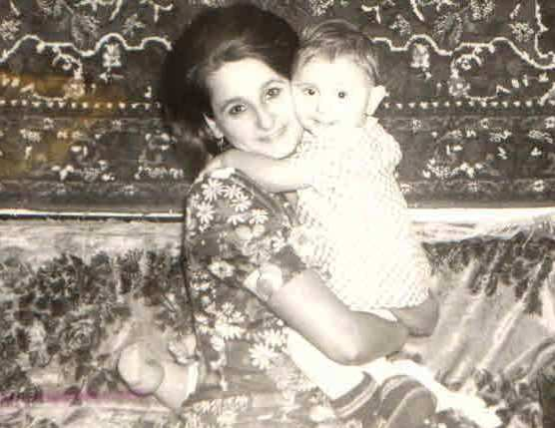
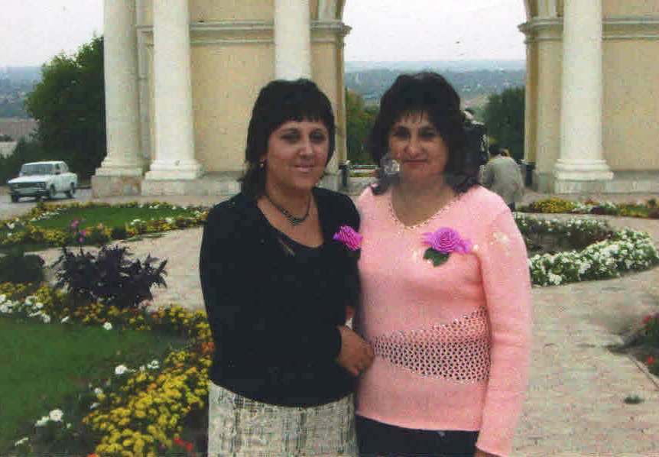
Самое тёплое воспоминание детства – Мама:
молодая, любящая, уютная, тёплая, но строгая!
Никогда не забуду я мамины руки,
Что до школы меня по утрам провожали,
Всё они пережили – печали, разлуки,
И только дороже от этого стали.
Она учила меня терпению, трудолюбию.
Она и друг, и советчик, и поддержка!
Только Мама знает те заветные слова,
которыми вдохновляет, подвигает, окрыляет!
И ты понимаешь, насколько важно
вовремя сказать и сделать всё доброе,
что можешь сделать и сказать…

Slide 4
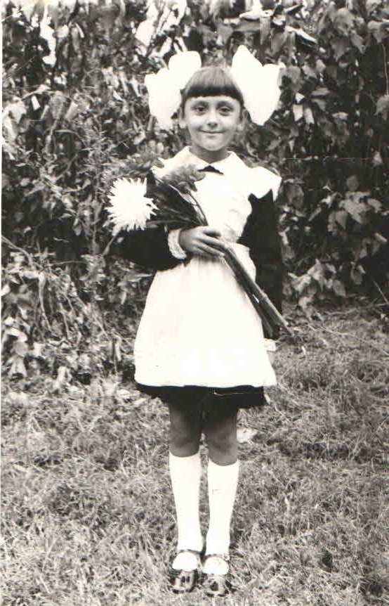
С большим удовольствием
ходила в детский сад
и с нетерпением ждала,
когда же я пойду в школу, в первый класс,
потому что родители пообещали
купить мне лаковые туфли
и огромный букет.
Моя мечта вскоре сбылась.

Slide 5
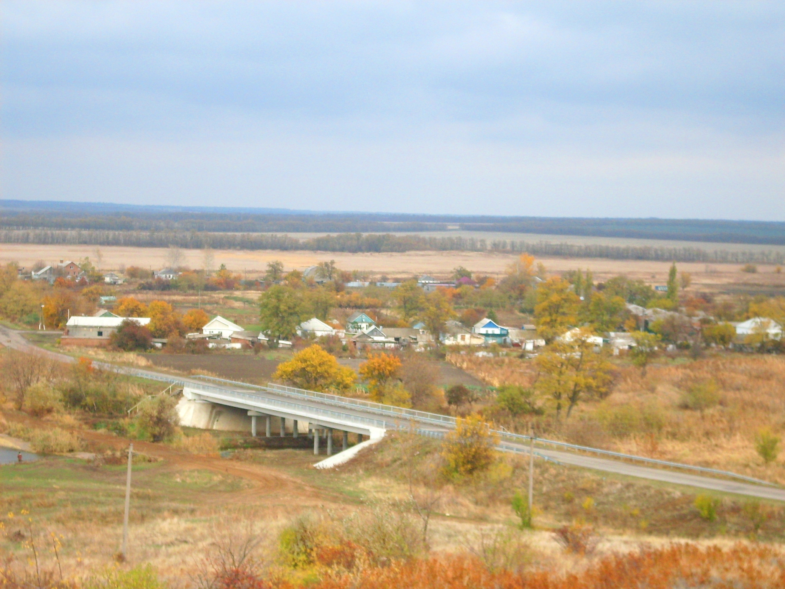
Так сложились обстоятельства, что вскоре моя семья переехала в Родионово – Несветайский район, мы стали жить в хуторе Гребцово. Но я ничуть не расстроилась, эта деревня была мила мне с детства, ведь это родина моей мамы.

Slide 6
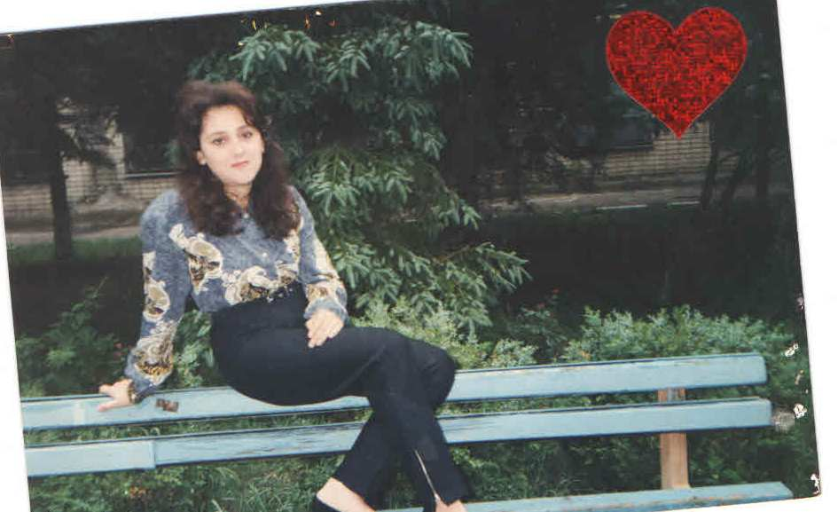
Да! Страна Детства на дороге жизни моей – нескучное воспоминание! В1995 году я стала выпускницей Кутейниковской средней школы.
Девочка с бантами уже выпускница,
Новая жизни открылась страница.
Колледж, курсовые, зачёты и ГОСы,
Взрослая стала, отрезала косы…
В 1995 году
поступила на факультет педагогики
и методики начального обучения
в Новочеркасский
Промышленно – Гуманитарный колледж.
Училась, влюблялась, жизнь кипела ключом!
Тогда мне казалось, что всё нипочем!

Slide 7
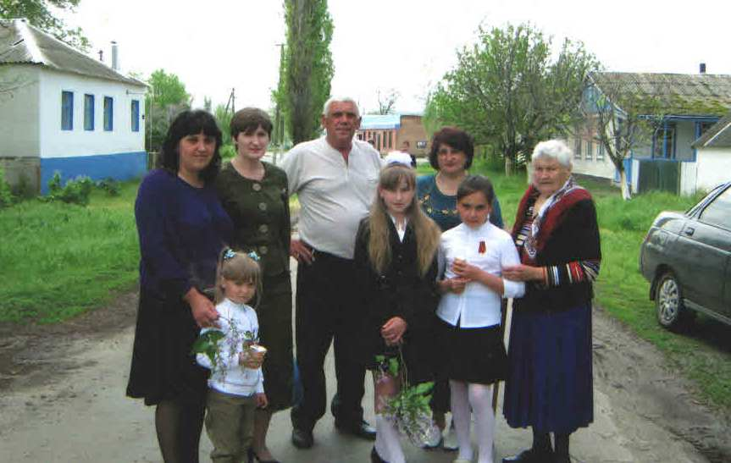
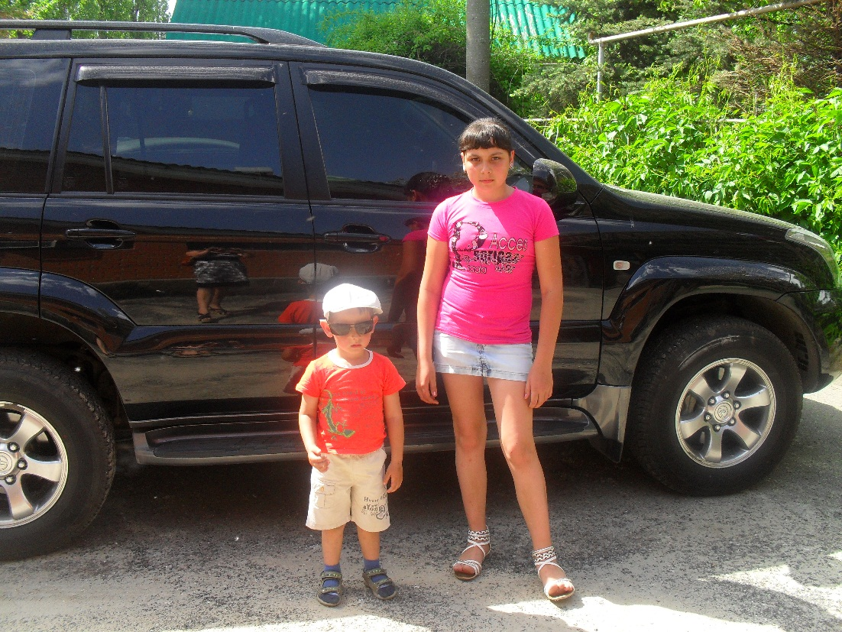
После окончания колледжа
с неизменной преданностью
вот уже 15 лет работаю
в родной Кутейниковской школе
учителем начальных классов.
Свадьба, семья, дом, работа –
Приятные хлопоты, о близких забота.
Скажи мне, детство, разве не вчера
Гуляла я в пальтишке до колена?
А нынче дети нашего двора
Меня зовут с почтеньем «мама Лена».

Slide 8
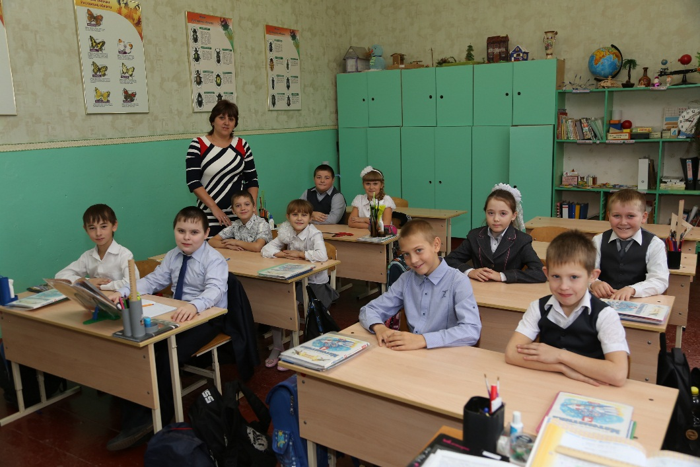
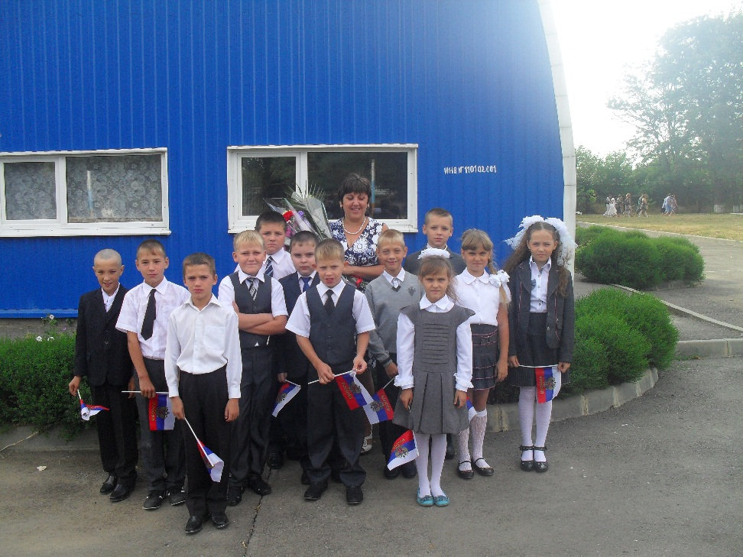
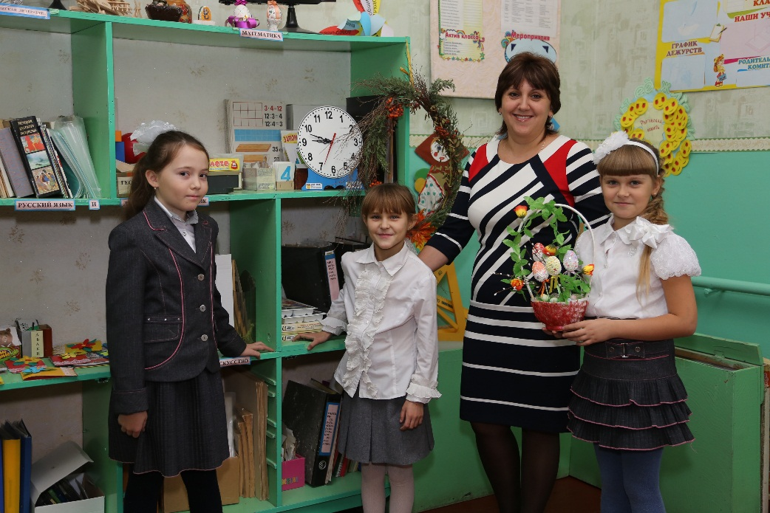
С недавних пор один вопрос имею:
Зачем года так бешено бегут?
Но мне не жаль, что я сама старею,
а жаль, что дети быстро так растут.
Ох, и трудная работа
От субботы до субботы
Интерес к образованью пробуждать.
Но не жду аплодисментов,
Ни наград, ни комплиментов,
Мне бы только Человека воспитать!
Поднимаюсь не рассвете,
За окном холодный ветер,
Но напрасные сомненья ни к чему.
Потому, что я учитель,
Воспитатель, укротитель.
По-другому жить я просто не могу!

Slide 9
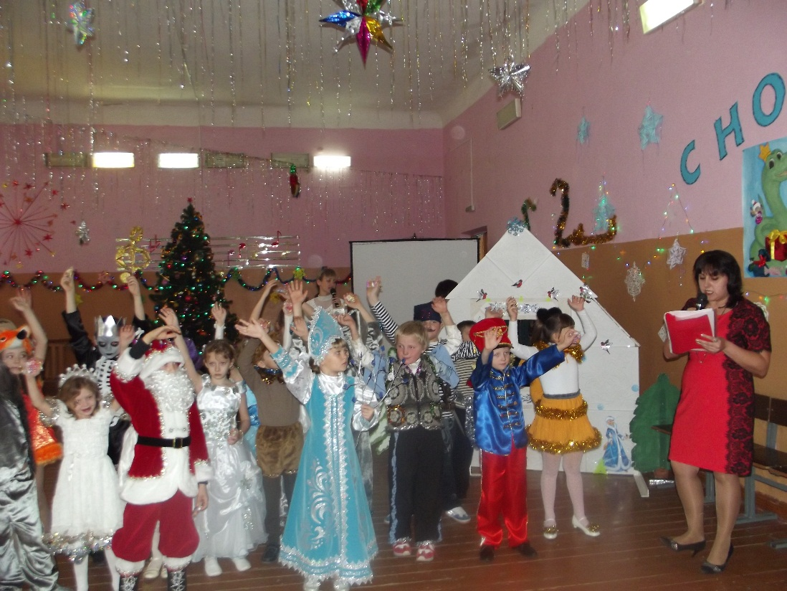
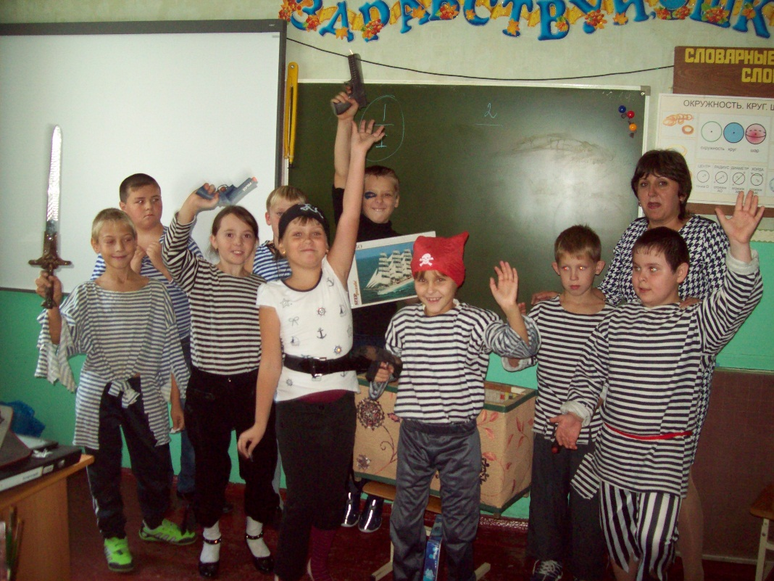
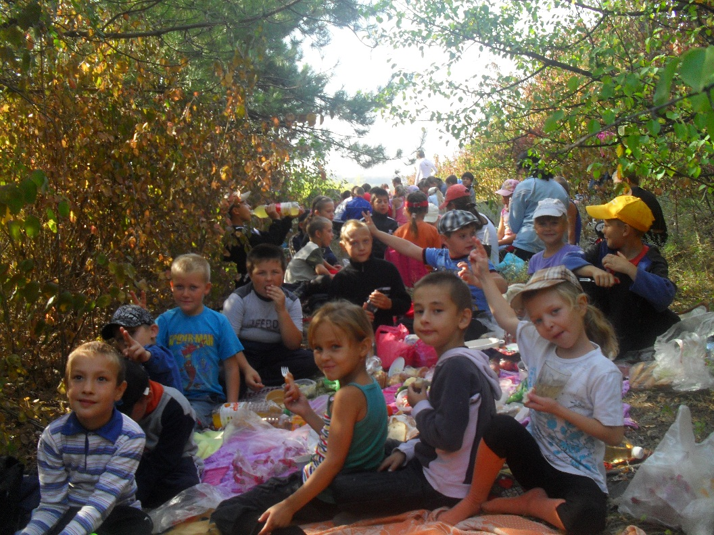
Чем живу я сегодня? Что волнует меня, увлекает?
Дорога жизни вдаль ведёт,
И перемен чреда грядёт...
Вот школьный радостный народ
Наполнил шумом этажи
И в вихре жизни закружил!
Школа стала родная
Мне семьёй и отрадой.
От души восклицала:
"Мне другого не надо!"

Slide 10
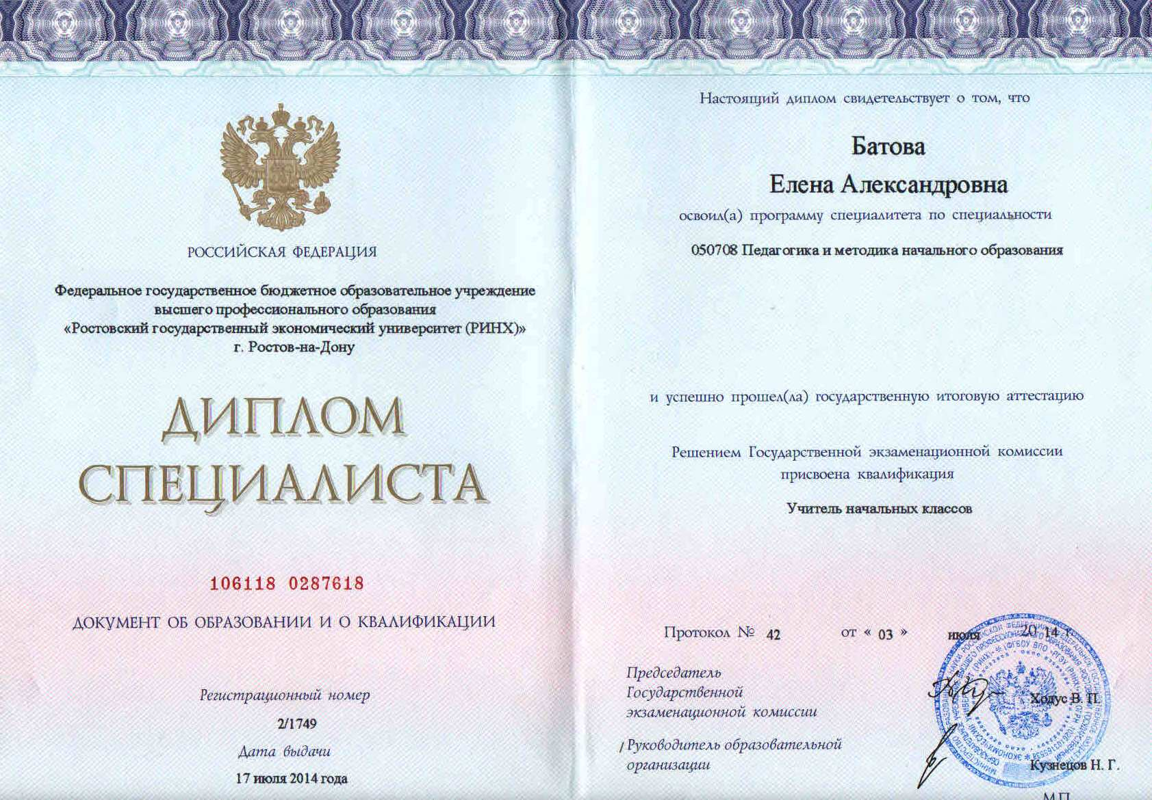
Одно из важных качеств учителя –
способность и желание «расти».
Чтобы иметь право учить,
нужно постоянно
совершенствоваться.
Так случилось,
что высшее образование
я получила, имея уже
большой опыт работы
в начальной школе.
В 2010 году я поступила в ТГПИ,
а окончила уже РГЭУ
в 2014 году.

Slide 11
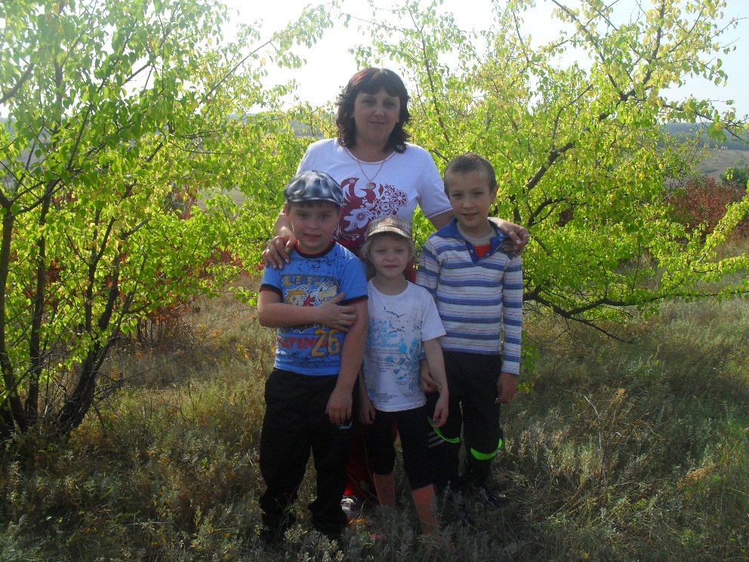
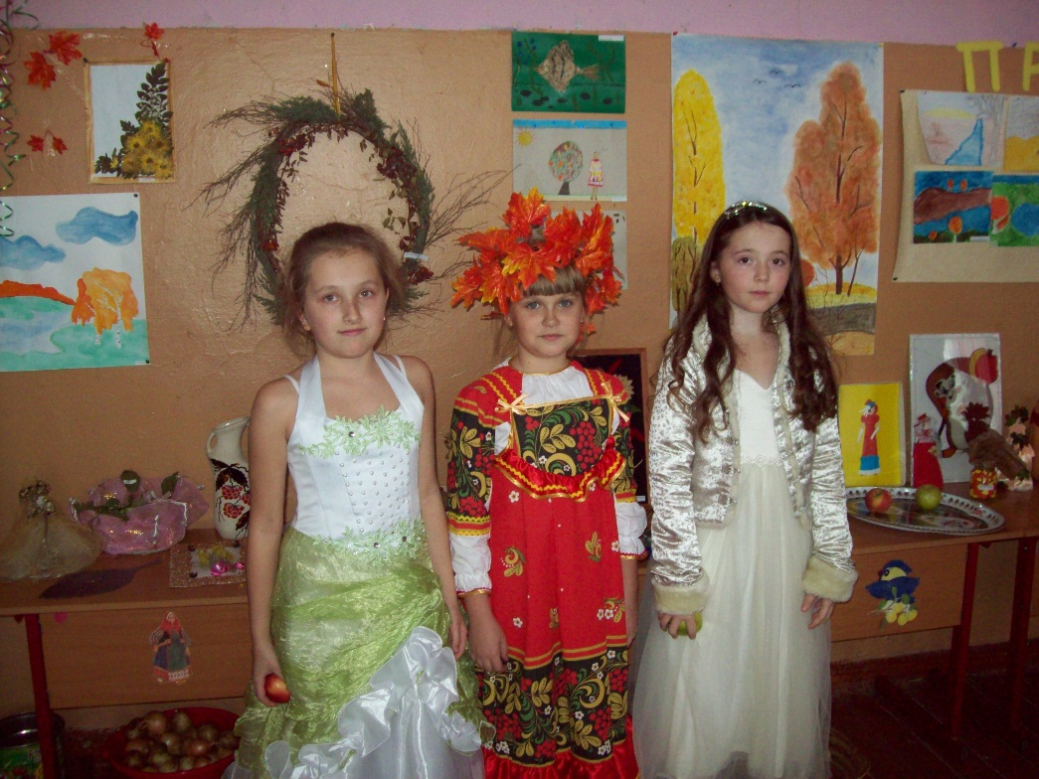
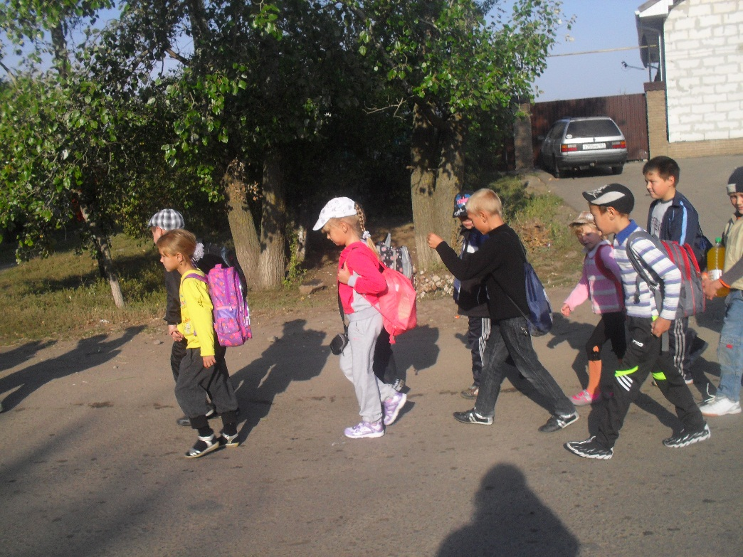
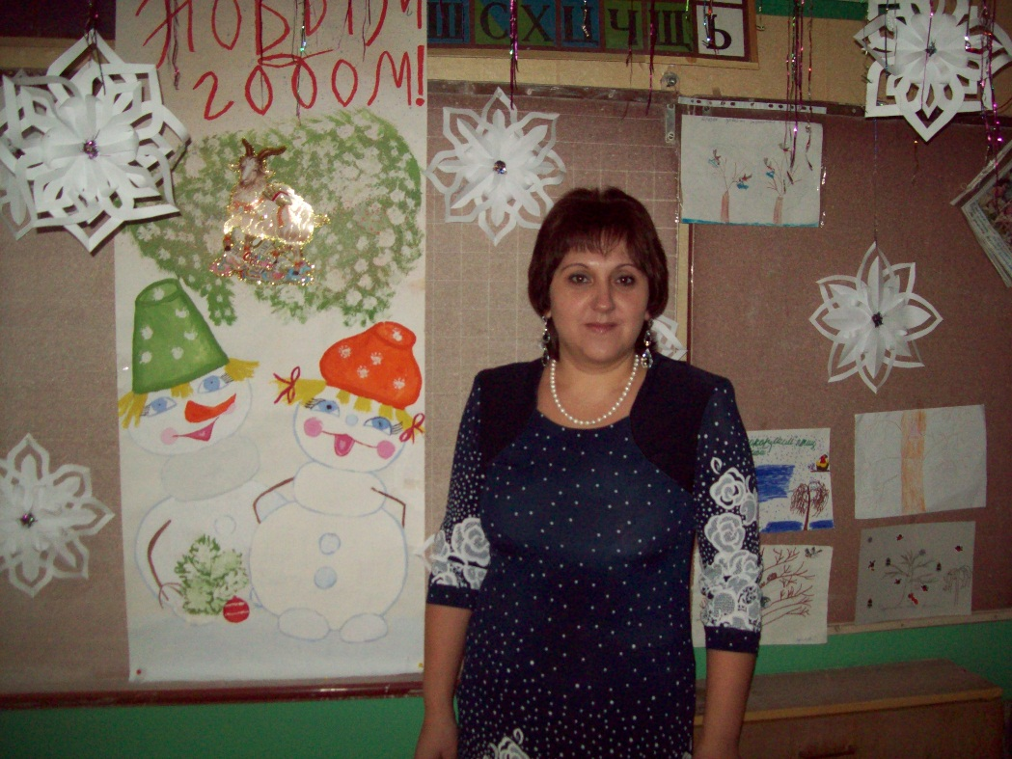
Я считаю себя творческим человеком,
а иначе быть не может, особенно,
когда ты учитель начальных классов.
Ты должен уметь все: и петь, и танцевать, и играть, и учить,
а самое главное, любить.
Любить свою профессию, своих учеников.

Slide 12
Я ЛЮБЛЮ свою Родину
И законы её уважаю!
Нацпроект "Образование"
Всей душой принимаю!
Я МЕЧТАЮ о том,
Чтобы статус учителя вырос,
Чтобы конкурс учительский
В этом стремлении помог.
Я ЖЕЛАЮ себе и коллегам здоровья, удачи,
Чтобы каждый воплотить мечту свою смог!
Вот они, мои семь Я:
УЧУ,
ТВОРЮ,
РАСТУ,
ЛЮБЛЮ,
ЖЕЛАЮ,
МЕЧТАЮ,
и, конечно же,
МОГУ!
Я УЧУ - вижу в этом призванье,
Отдаю душу всем, кто тянется к знаньям.
Мне не нужно наград, как не надо и званий.
Лишь бы видеть в глазах ясных детских признанье.
Я ТВОРЮ, созидаю на каждом уроке,
И ложатся на лист ровно детские строки.
Звуки, буквы, морфемы, падежи и склоненье...
Вот взметнулась рука - это к знанью стремленье!
Я МОГУ объяснить, в чем значение слова,
Что такое концепт, почему это ново.
Я любовь к языку с первых дней прививаю
И совместно с детьми тайны слов постигаю.
Я РАСТУ - опыт свой обобщаю,
В конкурс "Учитель года" робко ступаю...
Конференция, форум, мастер-класс и урок
Моей творческой жизни ещё не итог!

